Slide 1

系 统 介 绍
上海润普网络信息技术有限责任公司
www.ZopeChina.com

Slide 2
Plone系统简介
Plone应用案例
Plone系统特性
系统功能介绍
系统体系结构
Plone发展情况
润普公司介绍

Slide 3
Plone是什么？
易用、功能强大的内容管理系统
  可管理发布html、word等各种类型文档，支持工作流(Workflow)、用户管理、新闻/事件按排、全文搜索等功能，
  适合用作搭建对外网站、内部网系统、文档发布、协同群件系统等
基于Zope系统的优秀开发源代码系统
  作为O‘Relly首选项目，代表开源社区参加2003COMDEX
Plone系统具有强大的社区与服务支持
  Plone社区开发团队包括近百名开发成员
  在全球有非常多的专业服务公司

Slide 4


Plone应用案例-对外网站
NASA“漫游者号”官方网站
  http://mars.telascience.org/home
夏威夷州长的官方网站
  http://www.hawaii.gov/gov/about
更多站点介绍
  http://plone.org/about/sites

Slide 5



Plone应用案例-其它应用
项目协同管理
  美国航天局WITS项目
项目资料管理
  上海电信企业信息化部
部门知识库系统
  上海航空信息技术部
更多......

Slide 6
Plone系统特性 （一）
易用
  Plone的开发团队中包括专职的可用性设计专家, 他们使得Plone的添加、修改和维护等操作更加易用
多语言
  Plone界面支持30多种语言，系统本身也包括管理多种语言的工具
标准
  Plone遵循相关可用性标准和可访问性标准开发，支持IE、Mozilla、Opera等浏览器，以及PDA等手持设备上的浏览器；支持http、https、 ftp、 webdav、xmlrpc等多种标准协议。

Slide 7
Plone系统特性 （二）
开放源代码
  Plone使用和Linux相同的许可协议（GPL）. 用户可以直接使用Plone，而不需要支付任何许可费用, 并可在其上进行定制扩展.
可扩展
  有丰富的第三方产品可供选择，如讨论区、图片库、投票等，可以很容易扩展Plone系统，增加新的特性和内容类型。
  Plone本身也是一个开发平台，可使用Python、ZPT脚本语言进行更多地定制开发。
跨平台、支持多种数据库
  操作系统：Linux、windows、Mac OS X, Solaris 和 FreeBSD；
  数 据 库：可同绝大多数的关系数据库系统（开源的和封闭源代码的）进行接口。

Slide 8
系统功能介绍－查询检索
检索方式
  模糊查询：如查询Open*，将检索含有“Open”开头单词的文章
  复合查询：如查询((zope AND 开放) NOT Plon*)
  高级查询：可设置标题、时间范围、作者等多个条件组合查询
索引方式
  支持DublinCore索引标准：
  包括文档内容的标题、摘要、关键字、作者、创建修改时间等属性
  支持文档内容全文索引：
  支持MSWord/Excel/PPT、PDF、OpenOffice等文档格式

Slide 9
系统功能介绍－文档评审流程
起始
创建（作者）
私有
收回
发布
归档
收回
可见
提交
收回
待审
发布（评审人）
已归档
公开
收回
图例：
评审人的操作
内容的状态
作者的操作

Slide 10
系统功能介绍－用户管理
支持分组管理，权限设置更加方便
通过对组设置角色，使得组中每个用户具有相应的权限，避免需要对每个用户进行设置
可与其它系统的认证和鉴权集成
如LDAP、WindowsNT、RADIUS等

Slide 11
系统功能介绍－权限管理
权限管理机制灵活
用户被赋予各种角色，通过角色具有了不同的系统操作权限
权限管理粒度细致
可针对每个文档内容的不同文档状态，分别设置系统操作权限
可扩展性强
可增加角色定义、操作权限项，支持更加灵活的权限策略

Slide 12
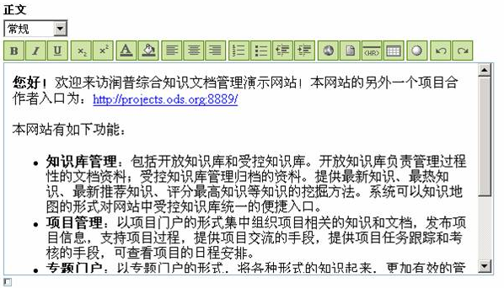
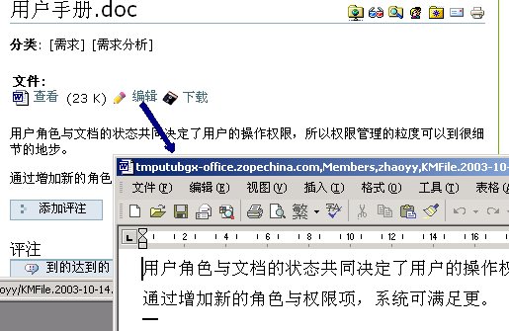
系统功能介绍－在线编辑
可直接通过浏览器编辑文档发布内容，支持所见即所得的编辑工具
可激活本地工具如Word对文档内容进行修改、并直接保存回服务器。无需手工进行上传、下载操作。

Slide 13
系统功能介绍－邮件集成
用户账号开通通知
管理员开通用户账号后，系统可自动发送邮件通知相关用户
用户密码获取
用户忘记密码的话，可通过邮件获得
文档推荐阅读
用户可通过系统，发送邮件通知其它用户阅读相关文档，支持邮件群发
邮件列表 ......
* 以上功能需要进行邮件服务相关系统设置

Slide 14
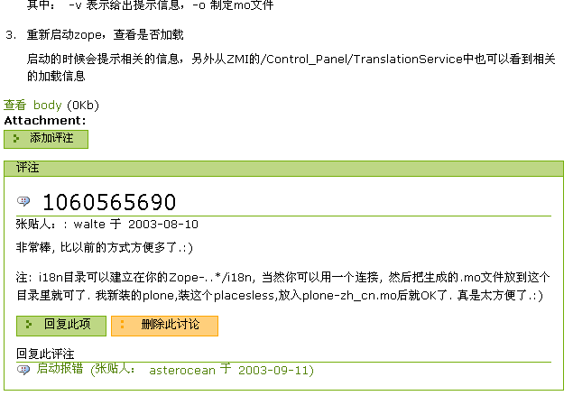
系统功能介绍－讨论交流
通过评注文档等形式，用户可进行讨论交流

Slide 15
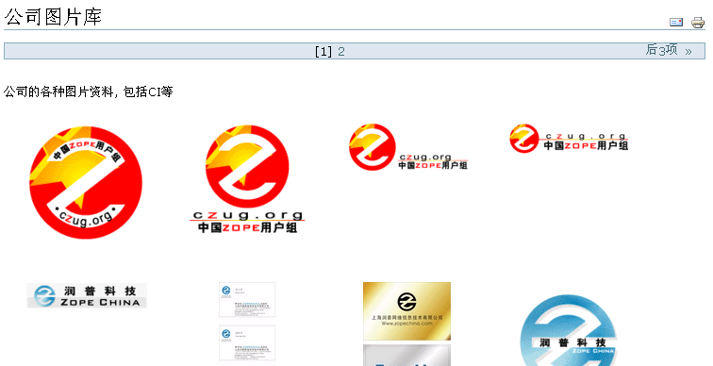
系统功能介绍－图片库

Slide 16
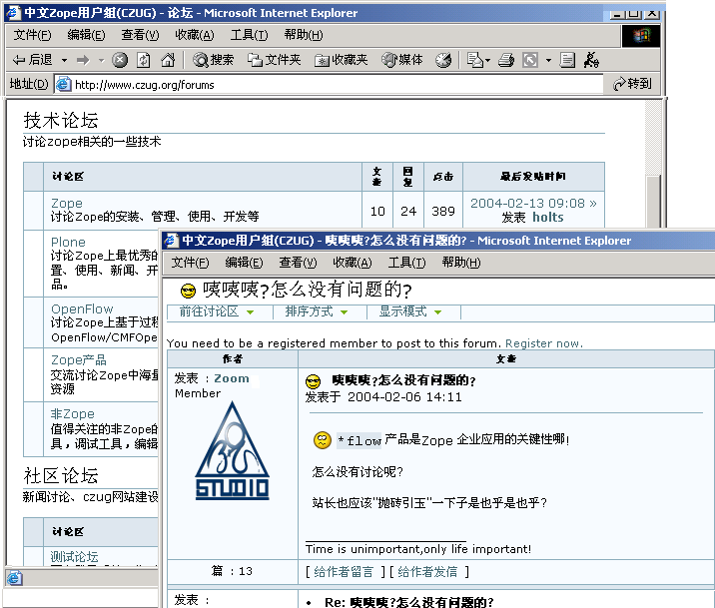
系统功能介绍－讨论区
所有类型内容都可讨论
发贴内容可订阅
可灵活配置权限策略
......

Slide 17
系统功能介绍－更多......
支持链接、图片、新闻、事件按排等多种内容
支持不同文档内容之间建立关联引用
支持撤销功能，可撤销错误的操作
系统支持多语言切换、同时支持简体和繁体
......

Slide 18
Plone系统体系结构（一）
第三方产品： 讨论区、图片库、新闻订阅......
内容管理系统：Plone
内容开发框架 Archetypes
内容管理系统框架：CMF
其他“Zope产品”
应用服务器：Zope
ZODB
软件
语言虚拟机：Python
BerkeleyDB
软件库
软件
操作系统：Linux / Unix /Windows/Mac OS

Slide 19
Plone系统体系结构（二）
系统基于Zope搭建，是企业级的服务器系统
  是自包含的应用服务器系统，可独立作为Web、FTP、Application服务器；
  应用服务器与文件服务器可分离，可扩展支持多个文件服务器，实现分布式存储；
  可扩展支持多个应用服务器并行工作，以支持更多的服务请求，实现负载均衡；
大量第三方产品可供选择安装，以添加新的功能特性与内容类型
  除了前面介绍的讨论区、图片库外，还有新闻订阅、投票、Blog等产品，这些都是开放源产品，由社区成员贡献，可直接安装运行。
  其它系统则没有如此广泛的第三方支持，或者缺少直接的插件方式。
Plone本身是一个开发平台，可扩展性强
  基于内容开发框架Archetypes，可以自定义各种类型的内容及其操作界面，满足各种个性化的需要。讨论区这个产品就是基于此开发的。

Slide 20
Plone未来的发展
系统功能更加强大
将增加版本管理、界面配置等功能，进一步优化系统性能等
第三方产品更加丰富
随着社区开发人员、Plone应用需求增多，将有越来越多优秀的第三方产品出现
系统扩展开发能力更强
内容开发框架Archetypes以及Zope本身的进展，将继续增强Plone的扩展开发能力
社区更加繁荣、强大
Plone社区网站的日点击量已经将近60万次，社区成员之间的通信量也已经达到1400封/月，而这些还在继续增长，社区日渐强大、繁荣。这也将更加推动Plone的发展。

Slide 21


润普公司简介
优质、专业的服务提供商
基于Zope/Plone，为客户提供技术服务，曾为上海电信、上海航空、南京14所等客户提供定制开发、技术支持等服务内容，深受客户好评。
Zope/Plone技术领先者
润普是Plone核心开发团队的一员，为Zope/Plone社区贡献了很多优秀的产品。
Zope/Plone技术推广者
润普是中文zope用户组（http://www.czug.org）的组织发起者，为Zope/Plone应用在中国的普及贡献自己的力量

Slide 22

期待着与您
更进一步的交流……
如果有什么疑问、或需要了解相关服务的具体情况，欢迎联系我们。
上海润普网络信息技术有限责任公司
网站：www.zopechina.com
邮件：info@zopechina.com

